Slide 1

라운드 테이블
-Teem 고릴라박스-

Slide 2
총 인원
2
11명 → 13명
-기획-
강동민 [PM] → [PD]
이경민 [레벨]
강일구 [시스템] → [PM]
-그래픽-
허성휸 [배경 원화]
신명수 [캐릭터 모델러]
윤영조 [캐릭터 모델러]
김재령 [배경 모델러]
이재윤 [몬스터 원화]
오예은 [캐릭터 원화]
구여진 [이펙터] NEW!
최다빈 [애니메이터] NEW!
-플밍-
정성윤 [클라이언트]
박성혁 [클라이언트]

Slide 3
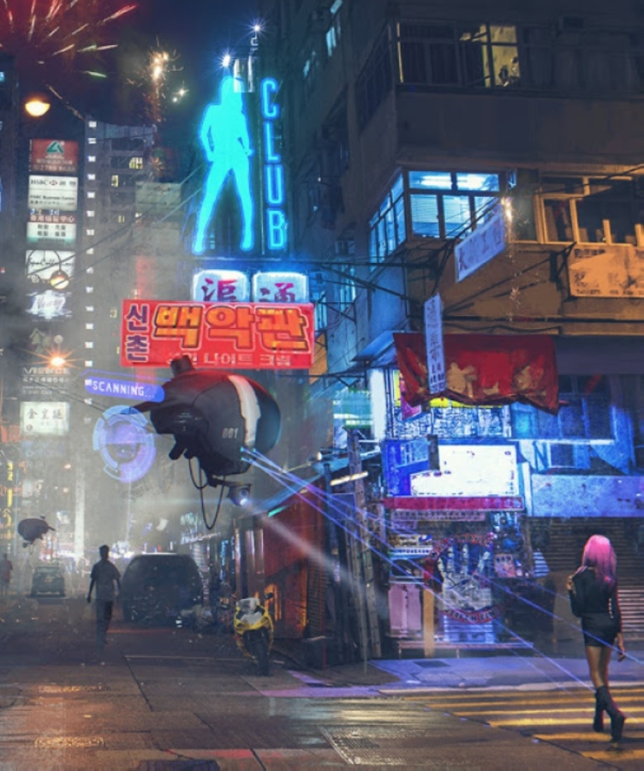
게임 소개
3
게임 컨셉
게임 명: 미정
장르: 잠입 어드벤처 게임
플랫폼: PC
그래픽: 3D 캐쥬얼 3인칭 백뷰
대상 타겟: 10대 학생

Slide 4
게임 소개
4
한 줄 요약
오브젝트와 스킬을 사용해서 맵을 돌파하는 게임

Slide 5
게임 소개
5
차별점
전략적인 진행: 직접적으로 적을 처리하는 것이 아닌 간접적으로 적을 방해하거나 무력화, 회피하여 들키지 않고 지나가는 것
잠입: 정보를 수집하여 루트의 탐색과 적의 위치를 확인하여 잠입 루트를 결정합니다.

Slide 6
게임 소개
6
재미요소
직접적인 전투를 제외하여 진행하기 위해 패턴을 분석하고 루트를 탐색하여 목표 지점으로 이동합니다.
오브젝트 와 자원을 활용하여 전략적인 시도를 할 수 있습니다.
플레이어의 진행도에 따라 라이트의 밝기가 달라집니다.
요약
자신만의 방법으로 목표에 도달하여 스테이지를 클리어할 수 있다.

Slide 7
게임 소개
7
시나리오
시작 시 자원을 지급받고 목표 지점까지 이동하게 됩니다.
스
킬
자원

Slide 8
게임 소개
8
시나리오
진행 과정에서 자원을 획득하여 보충할 수 있고 여러 개 존재합니다.
스
킬
자원
자원

Slide 9
게임 소개
9
시나리오
이동하는 중 적들을 만나게 되고 플레이어는 스킬, 은폐로 적을 교란시키거나 들키지 않고 지나가야 합니다.
감시 카메라
스
킬
캐비넷
자원

Slide 10
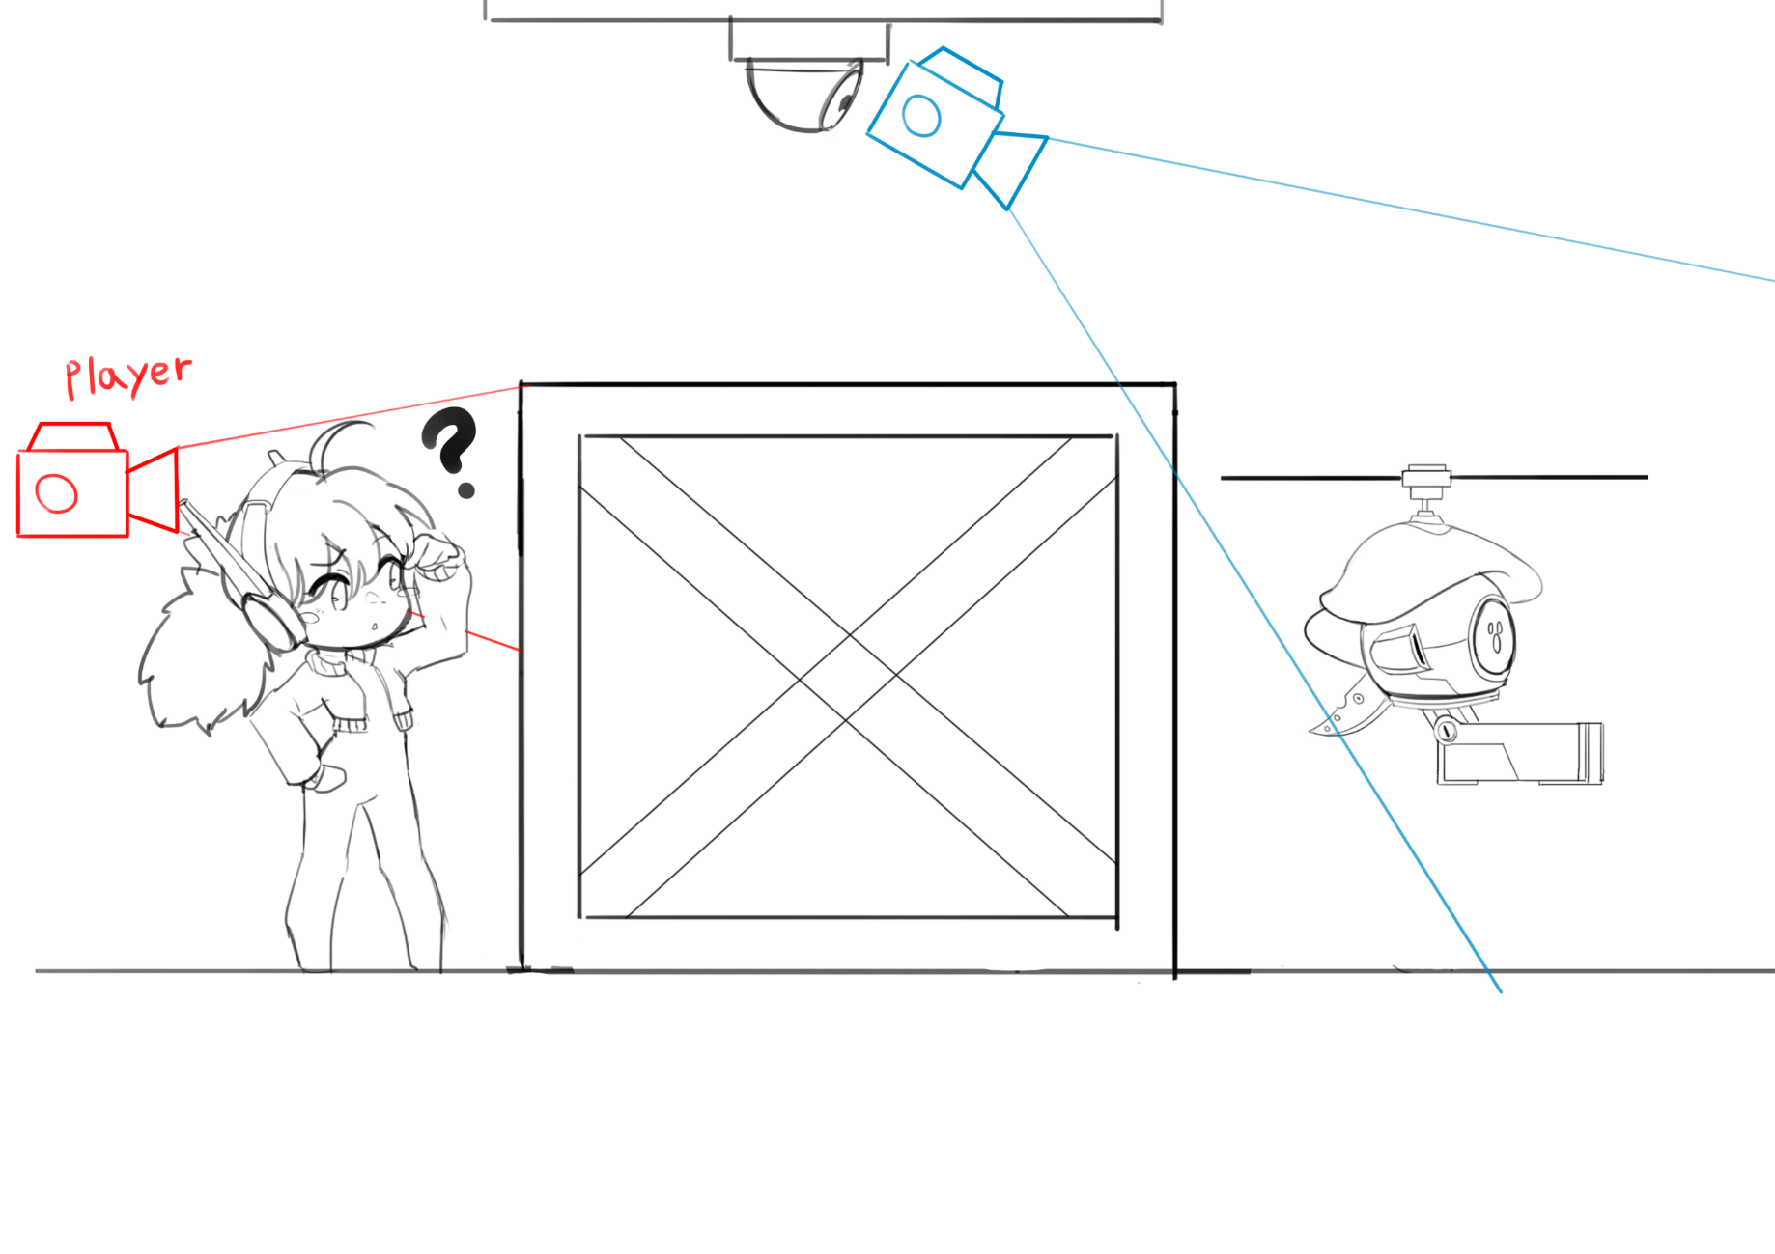
게임 소개
10
시나리오
1. 벽 뒤의 정보 없음

Slide 11
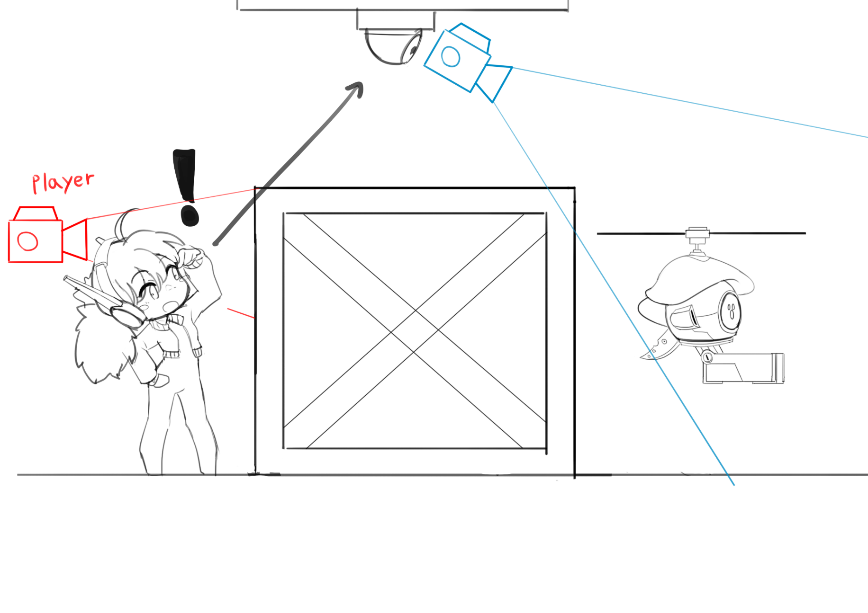
게임 소개
11
시나리오
2. 카메라 해킹 사용 [자원 소모]

Slide 12
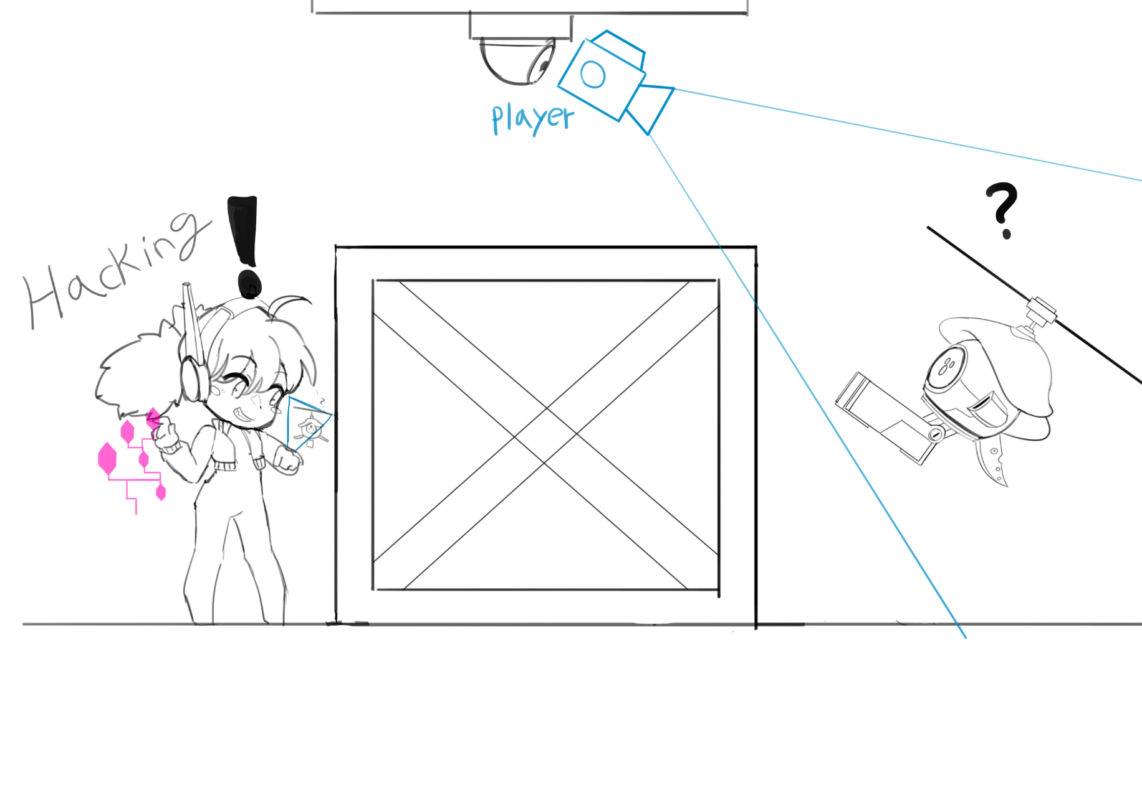
게임 소개
12
시나리오
3. 벽 뒤의 정보 획득 [적의 정보, 퍼즐의 정보 획득]

Slide 13
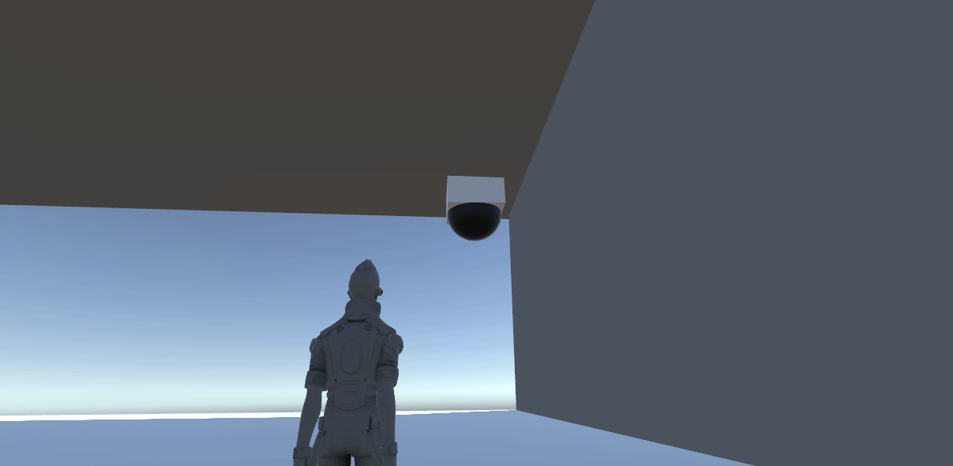
게임 소개
13
시나리오
카메라 사용 예시: 안 보이는 시야의 정보 획득

Slide 14
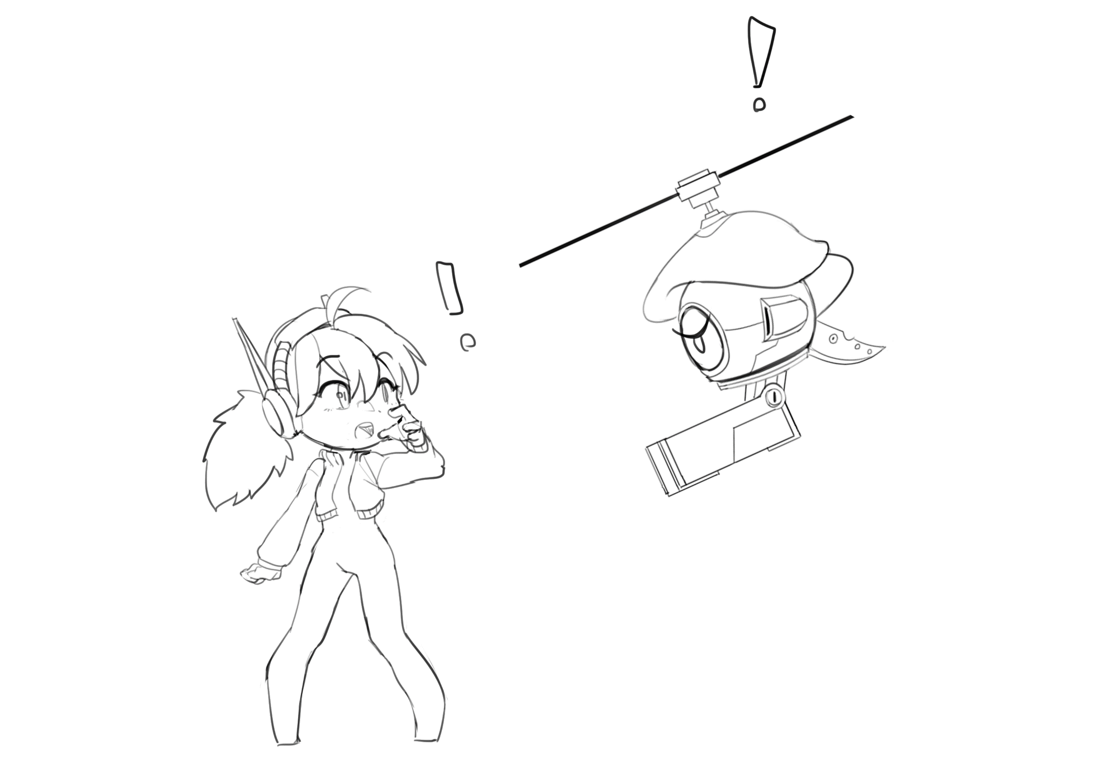
게임 소개
14
시나리오
1. 적에게 인식되었거나 적에게 들키지 않고 싶을 때

Slide 15
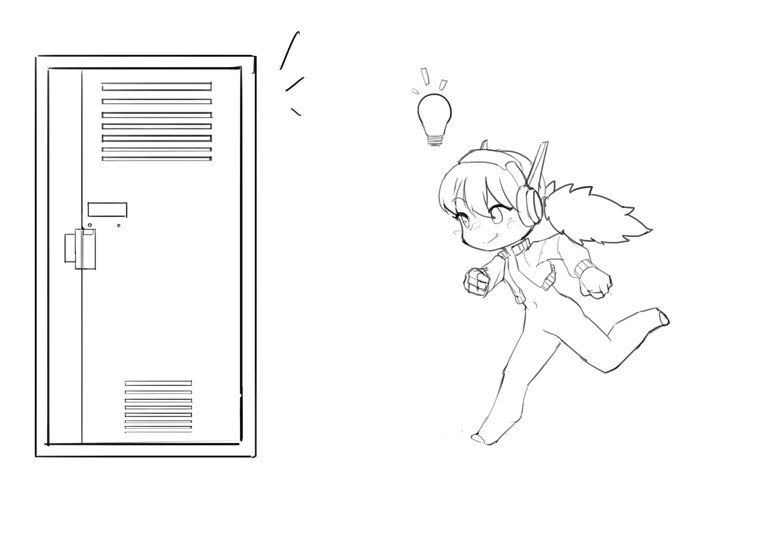
게임 소개
15
시나리오
2. 캐비닛을 찾아 사용합니다.

Slide 16
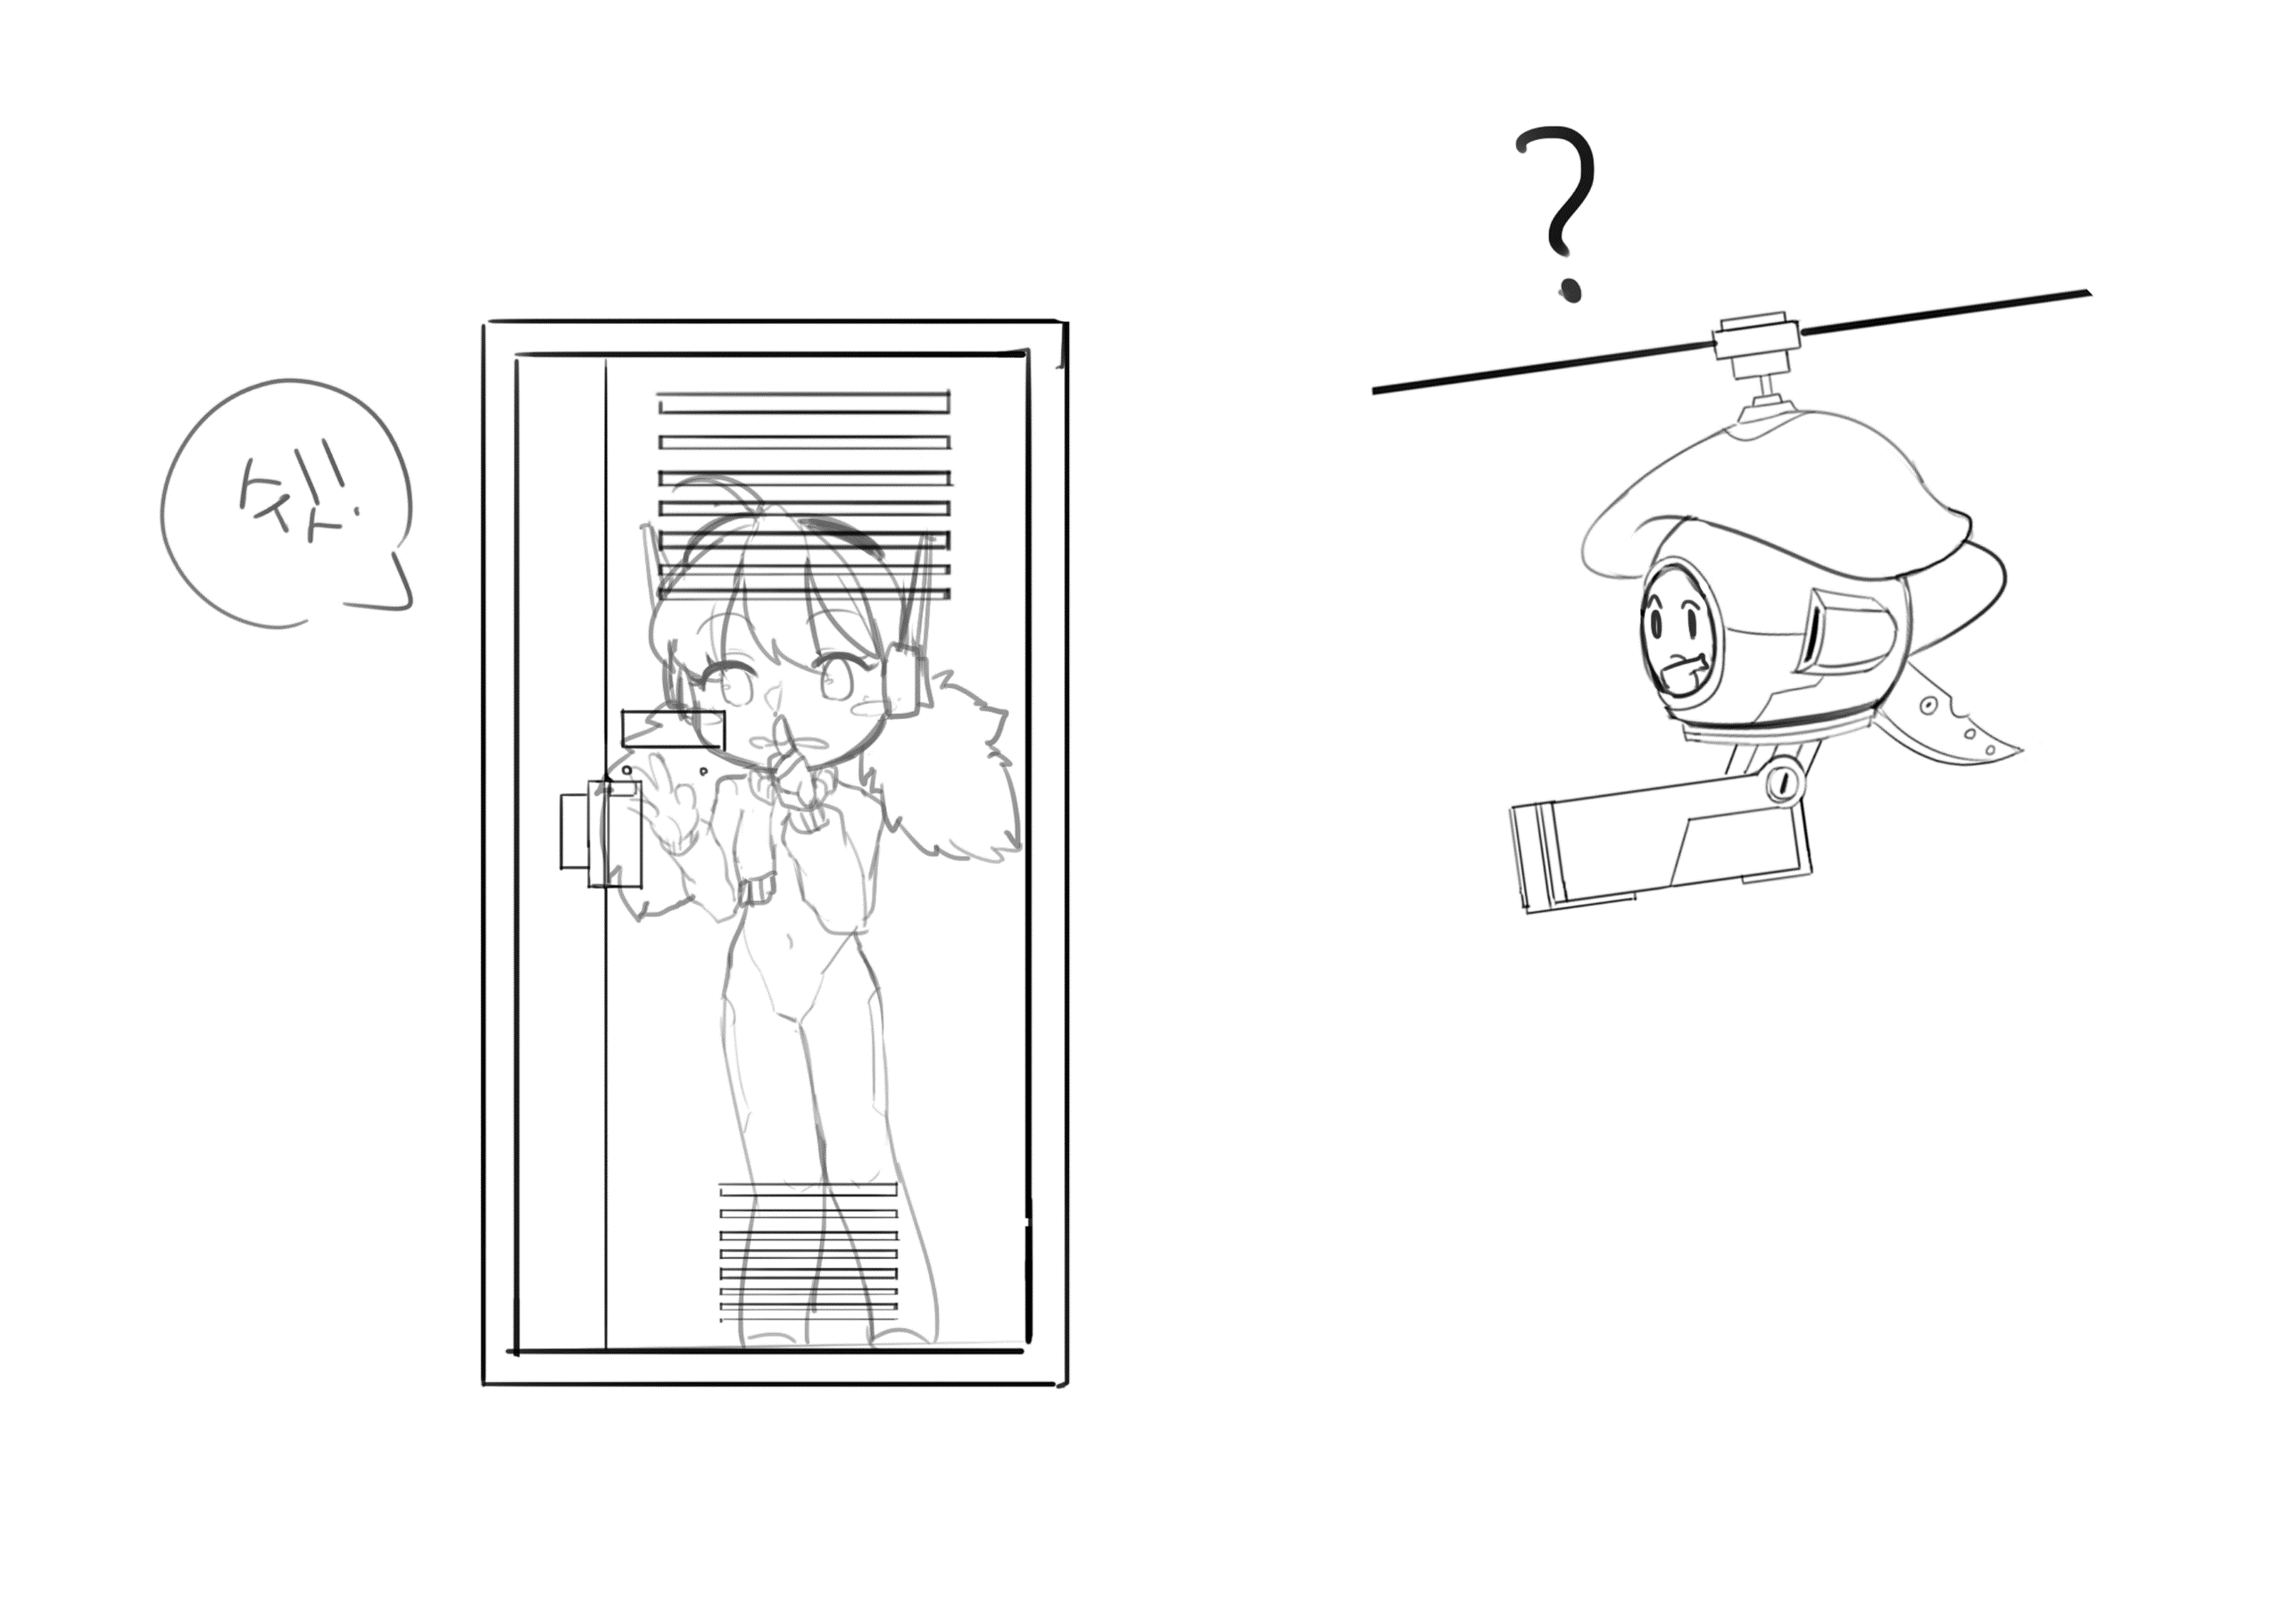
게임 소개
16
시나리오
3. 캐비넷을 사용하면 지나치게 하거나 인식 해제가 가능합니다.

Slide 17
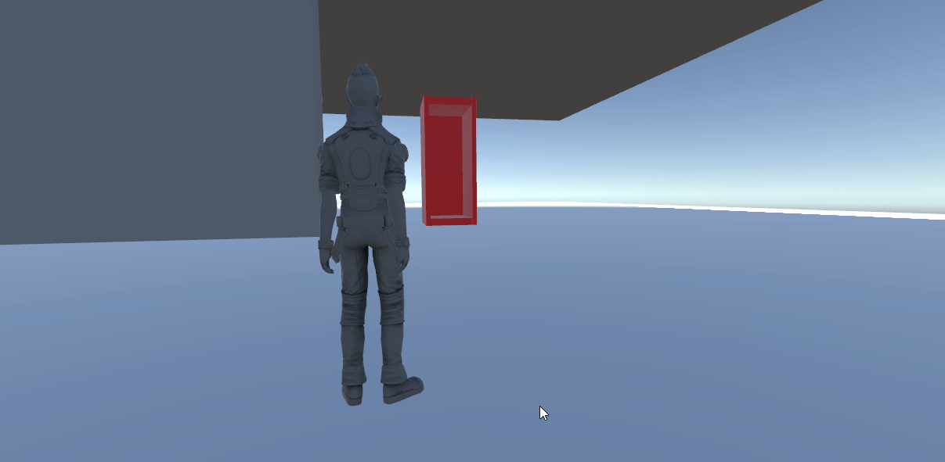
게임 소개
17
시나리오
캐비넷 사용 예시: 적에게 들키지 않고 이동

Slide 18
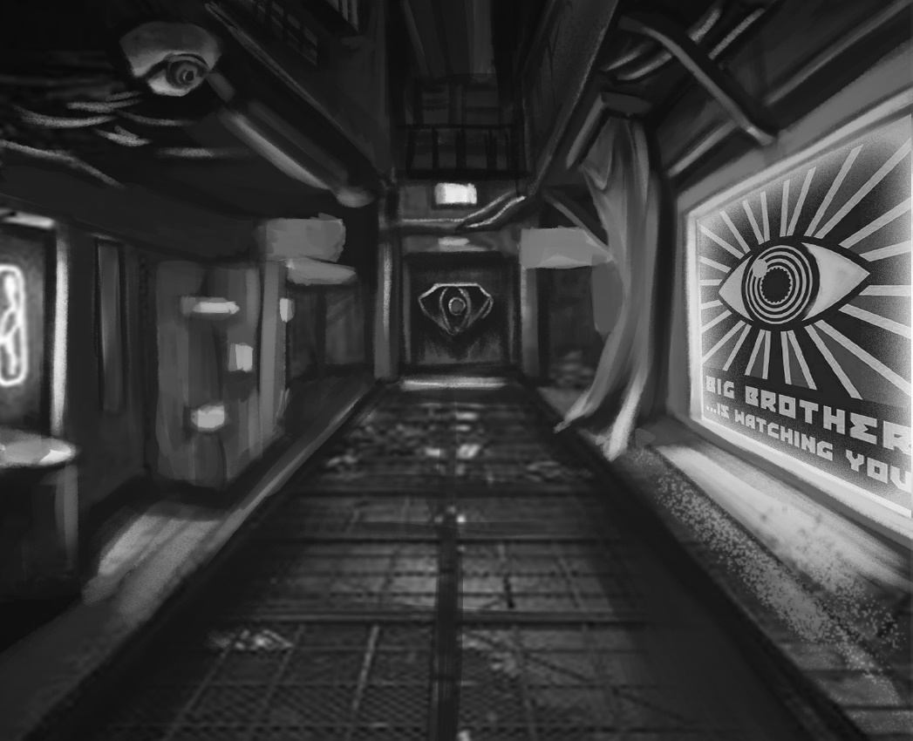
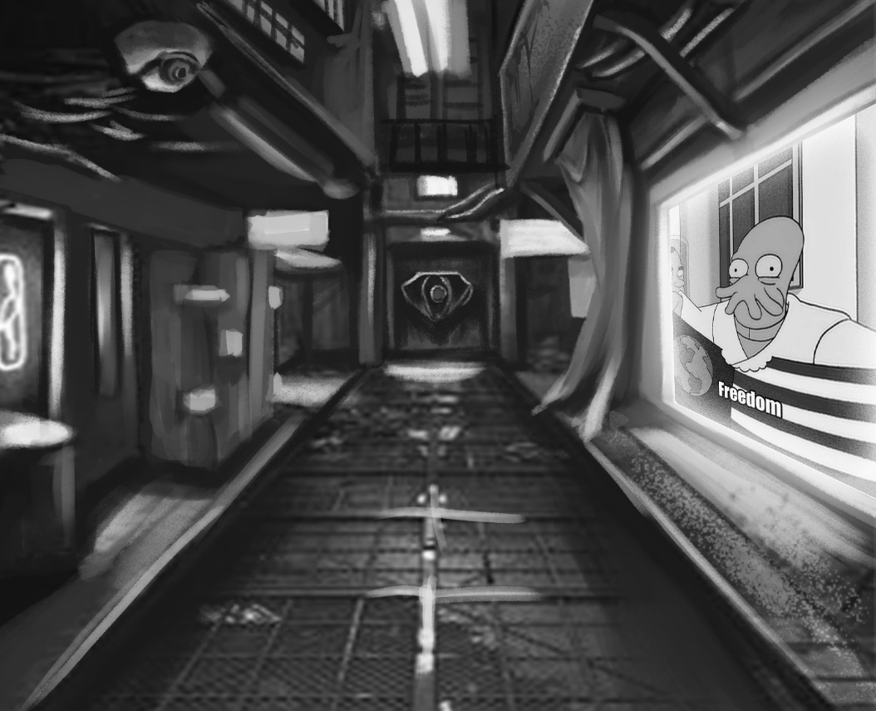
게임 소개
18
시나리오
진행 상황에 따라 스테이지의 분위기 밝아집니다.
첫 스테이지 시작
클리어 후 다음 스테이지

Slide 19
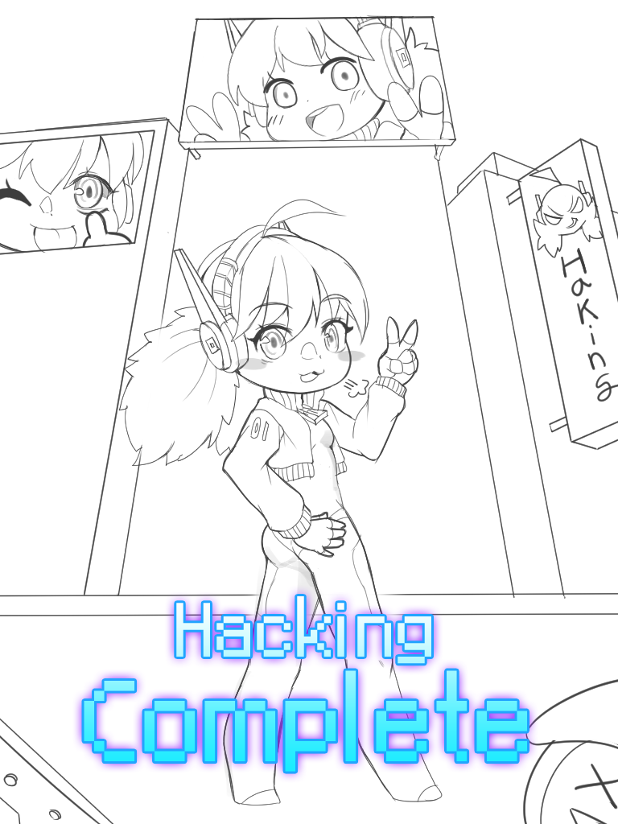
게임 소개
19
시나리오
엔딩.

Slide 20
진행 상황
20
구체화 내역
구분 | 진행 정도 | 비고
몬스터 | 문서작성, 패턴 제작 시작
조작 | 문서작성, 기본 조작 구형,빌드 테스트 중
오브젝트 | 문서작성, 오브젝트1종 구현
엄폐 | 문서작성
스킬 | 문서작성
자원 | 문서작성
컨셉[배경] | 문서작성, 러프 시작
컨셉[캐릭터] | 문서작성, 러프 완료, 원화 제작 중
UI/UX | 문서작성 중

Slide 21
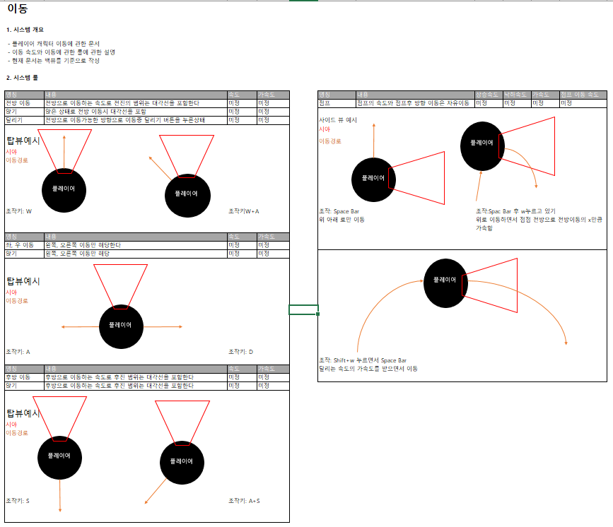
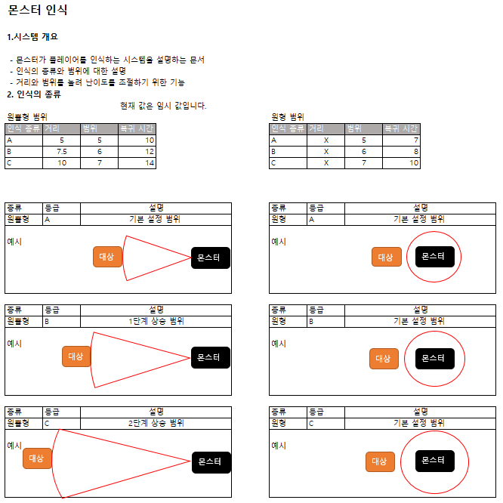
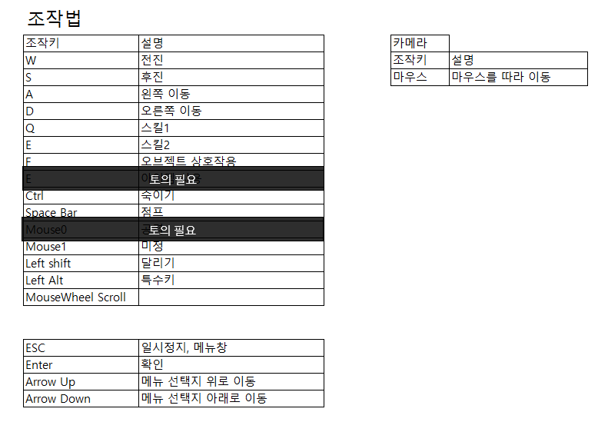
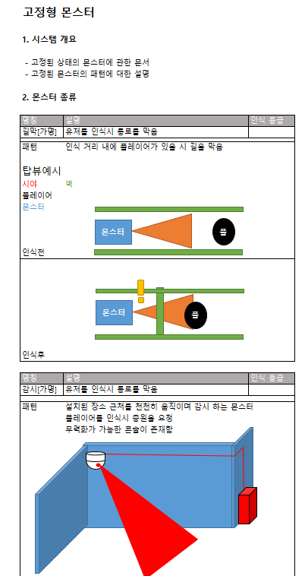
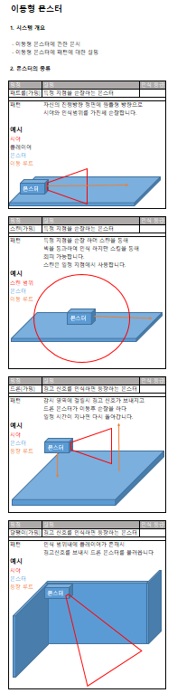
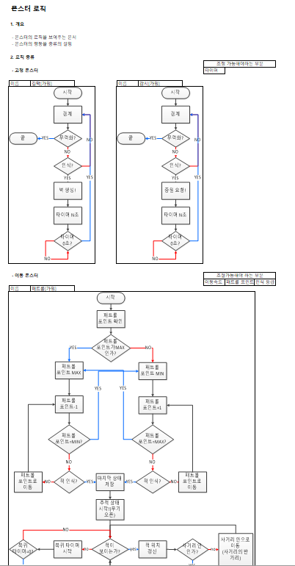
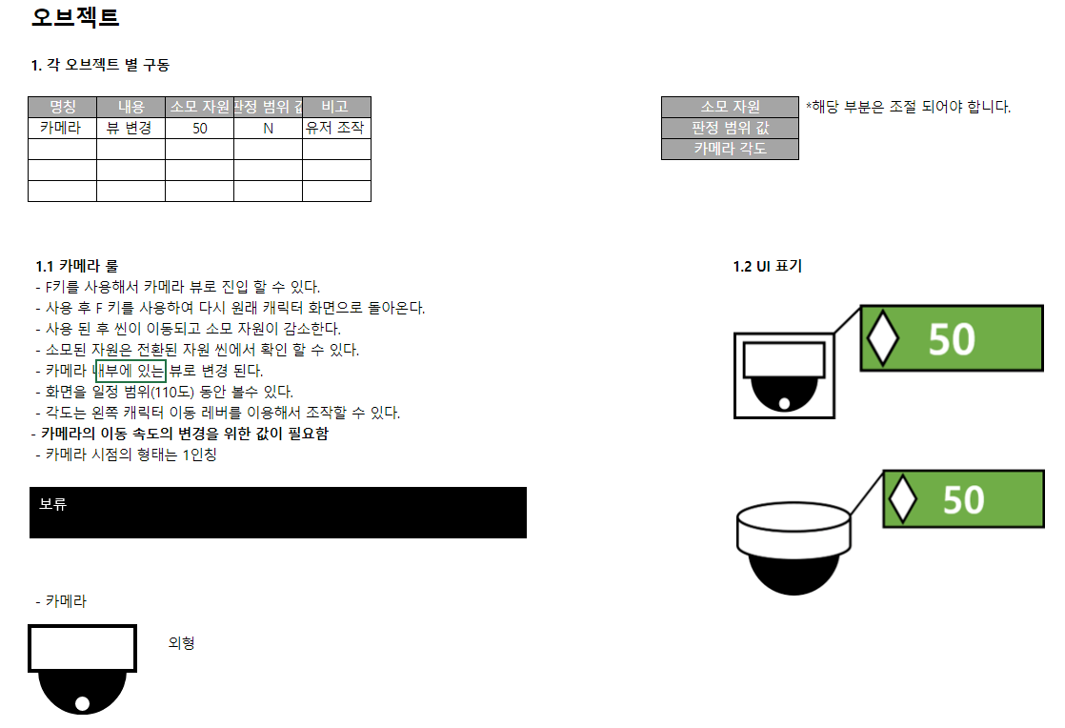
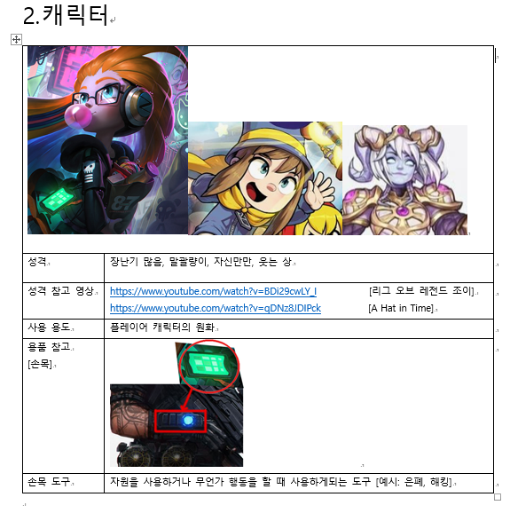
진행 상황
21
문서 구체화

Slide 22
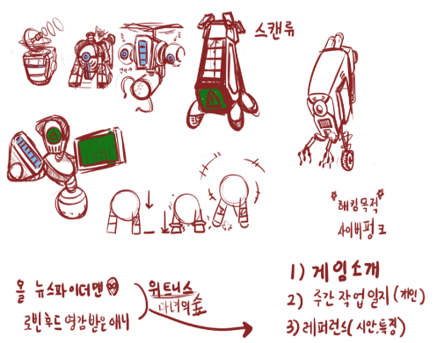
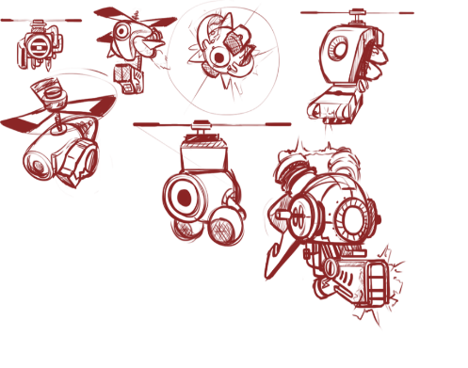
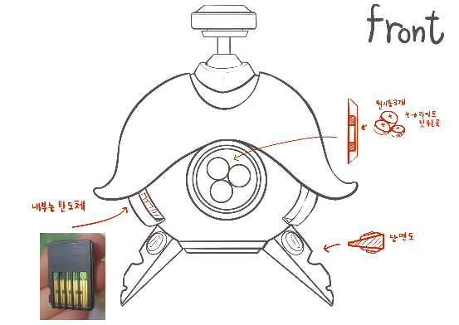
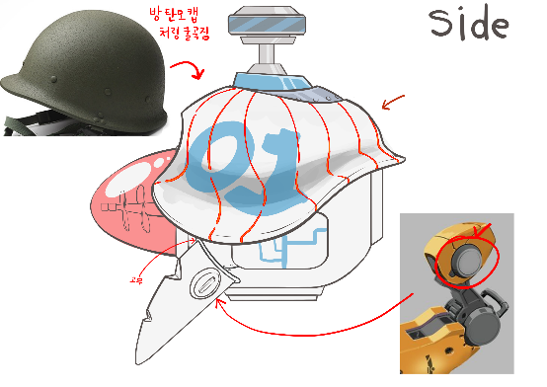
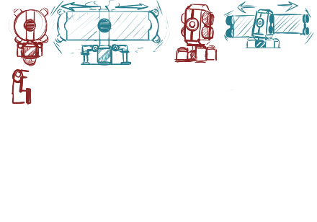
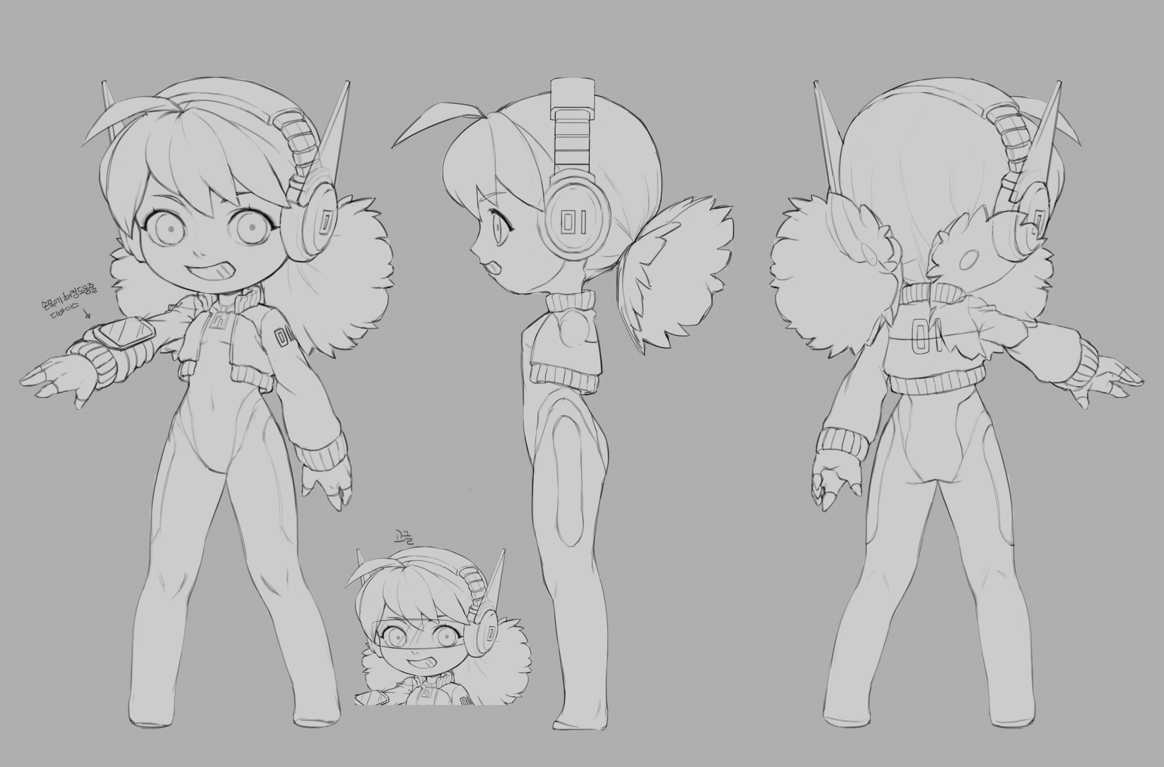
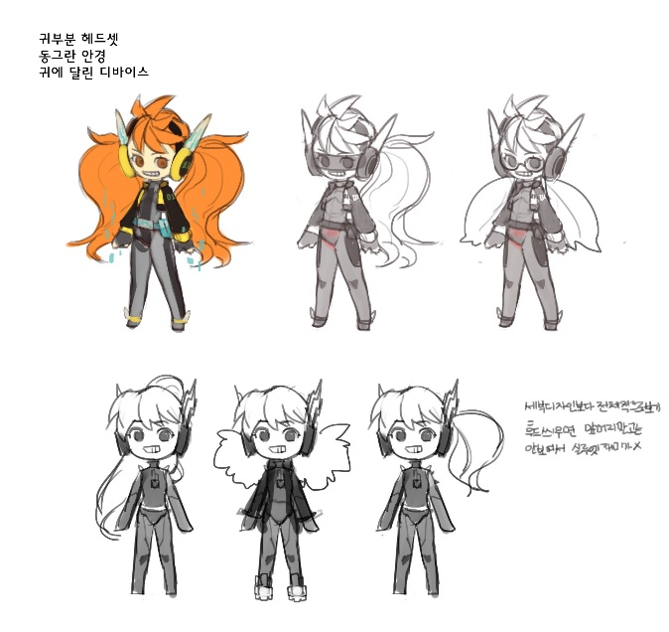
진행 상황
22
아트 구체화 내역

Slide 23
23
Thank You.

